Slide 1
Redis 활용 사례 모음집
최흥배
https://github.com/jacking75/choiHeungbae

Slide 2
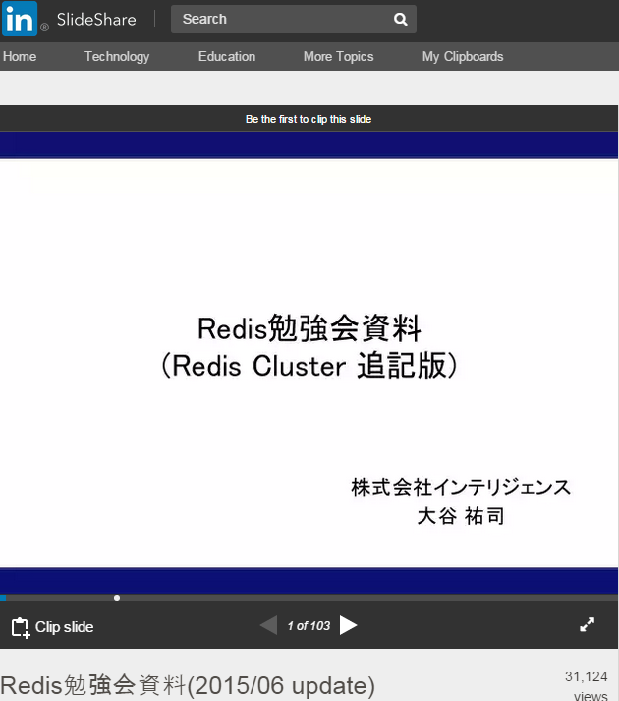
http://www.slideshare.net/yujiotani16/redis-26851700

Slide 3
소셜 게임에서의 활용 사례
・랭킹 데이터
・「모두 같이 쓰러뜨리는」 보스 데이터
・유저 집계 데이터
・단순한 KVS로서(토큰 등)
등 많은 용도로 활용 하고 있다

Slide 4
랭킹 데이터
플레이 결과
User:A 스코어:30
유저 랭킹
정렬된 set 형
User:A
スコア:10
User:A スコア:50
User:A
スコア:70
User:A スコア:90
1
３
４
５

Slide 5
랭킹 데이터
・게임 플레이 결과 「유저ID」「점수」를 정렬된 set으로 등록
⇒점수 순으로 유저 랭킹이 생성된다.
・순위에서의 검색, 유저로 검색, 점수로의 검색이 가능
⇒RDB 라면 랭킹을 얻기 위해 order_by가 필요하게 되고, 처리가 무겁다.

Slide 6
「모두 같이 쓰러뜨리는」보스 데이터
key：prefix {보스ID}:{유저ID}
해쉬 형
보스 정보
출현 시간
보스HP
공격 이력 A
공격이력B
공격이력C

Slide 7
「모두 같이 쓰러뜨리는」보스 데이터
・데미지를 줄 때마다 보스의 HP를 감소.
⇒캐시 내의 값을 하나로 가질 수 있다
・해시 내에 공격 이력 정보를 field：value로 추가.
⇒복수 데이터를 한번에 취득/삭제 할 수 있다.

Slide 8
유저 데이터
key：prefix {유저ID}
해시 형
소유 아이템 수
상황
퀘스트 진척
합계 공격력

Slide 9
유저 데이터 저장
・유저에 관한 집계 값을 저장
⇒DB가 커지는 것을 막는다
・상태 등 빈번하게 접근하는 값을 저장
⇒값의 구조화에 의해 고속 접근 실현

Slide 10
KVS로서의 활용 (토큰 등)
key：prefix {유저ID}{화면ID}
문자열 형
화면 접근용 토큰

Slide 11
KVS로서의 활용 (토큰 등)
・단순한 Key/Value로 유지
⇒memcached에서 대체가 쉽다
expire를 key 단위로 설정할 수 있다
・해시형을 사용하여 계층으로 유지
⇒데이터 취득/삭제를 한번에 할 수 있다
수치 관리를 하기 쉽다

